Slide 1
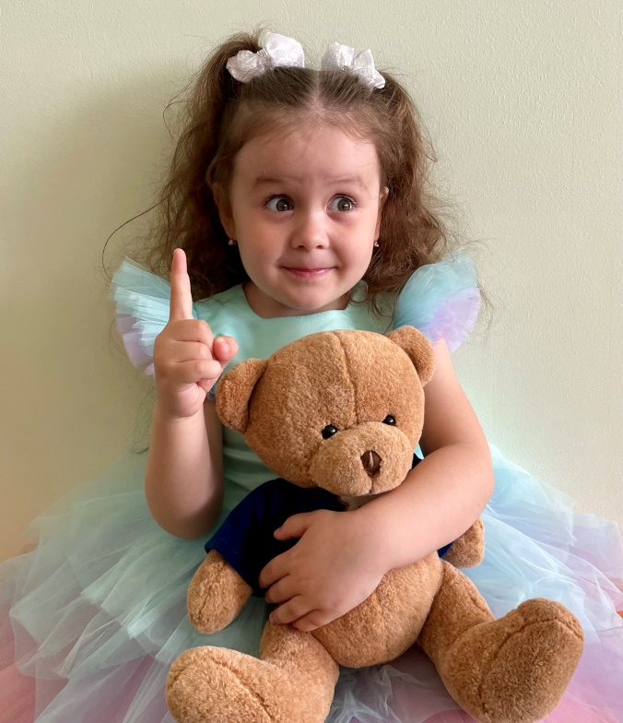
Знаете ли Вы, как организовать двигательную активность детей в летний период ?

Slide 2
Настало замечательное время года - лето! Это прекрасная пора и для детей и для взрослых. Дети, так же как и взрослые нуждаются в полноценном отпуске, наполненном
впечатлениями, солнцем, купанием, совместными играми, с детьми и родителями.
Игры с родителями - это неотъемлемая часть развития ребенка, укрепление здоровья и хорошего настроения. Совместные игры способствуют улучшению взаимоотношений в семье, сближают детей и родителей.
Мы предлагаем один из вариантов игры с детьми на свежем воздухе, это игры с воздушным змеем, который можно изготовить вместе всей семьей.

Slide 3
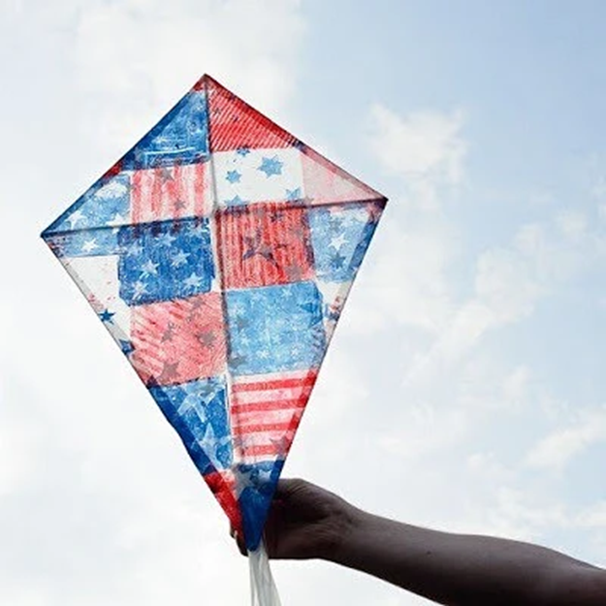
Вам потребуется:
-тонкая прочная бумага
(гофрированная, например, или папирусная);
- нетолстые деревянные палочки
(2 шт, длина — в зависимости от размеров змея,
например 50 см и 60 см);
- ножовка или небольшая пила с мелкими зубьями;
- шпагат или толстая прочная нить
(длина — от 10 до 30 метров, зависит от того,
как высоко вы хотите запускать змея),
- ножницы для бумаги;
- карандаш и линейка;
-неширокий скотч;
-также может понадобиться клей для бумаги
и небольшое кольцо, металлическое или
пластиковое.

Slide 4
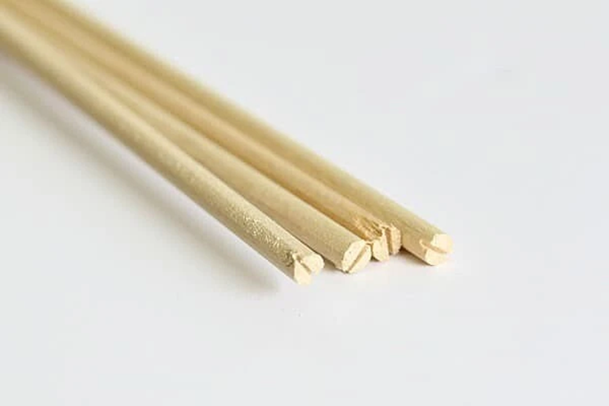
Шаг1
Если необходимо, обрежьте палочки до нужного размера. Одна должна быть примерно на 1/5−1/6 короче второй. На всех концах палочек сделайте пропилы, как на фото.

Slide 5
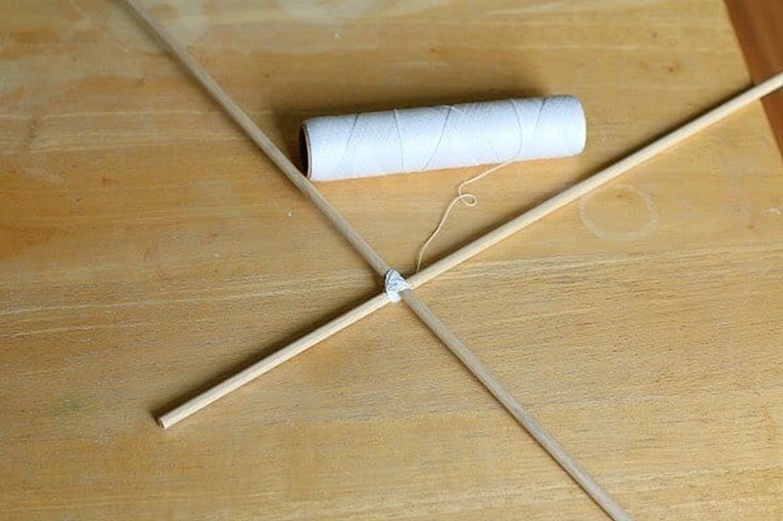
Шаг 2
Сложите палочки крестом и хорошо свяжите ниткой,
сверху укрепив скотчем.

Slide 6
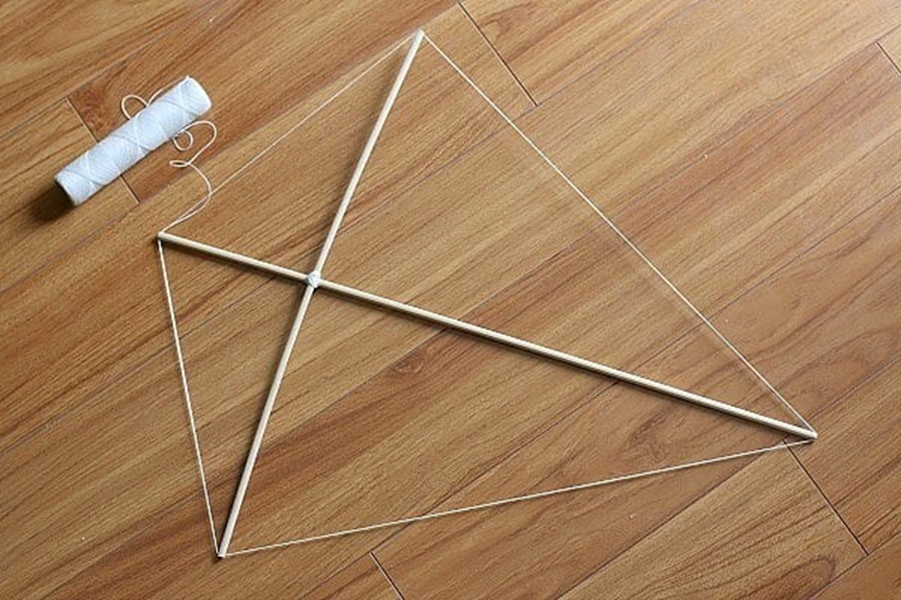
Шаг 3
Натяните нить, заправив её в пропилы, и свяжите.

Slide 7
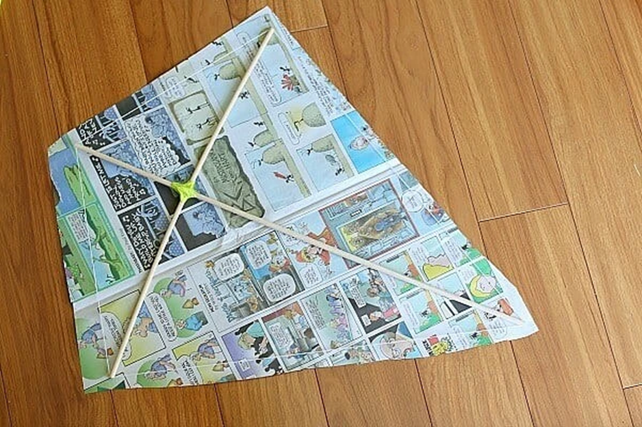
Шаг 4
Положите крест на бумагу и обрежьте будущий парус змея,
оставив «припуски» в 3−4 см.

Slide 8
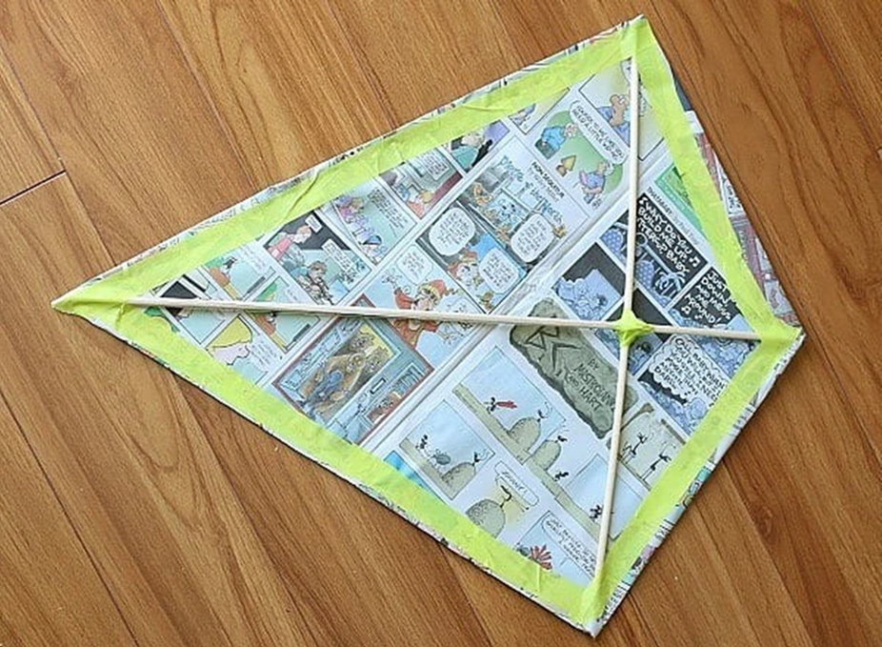
Шаг 5
Припуски загните и приклейте клеем или скотчем.
Уголки лучше дополнительно укрепить.

Slide 9
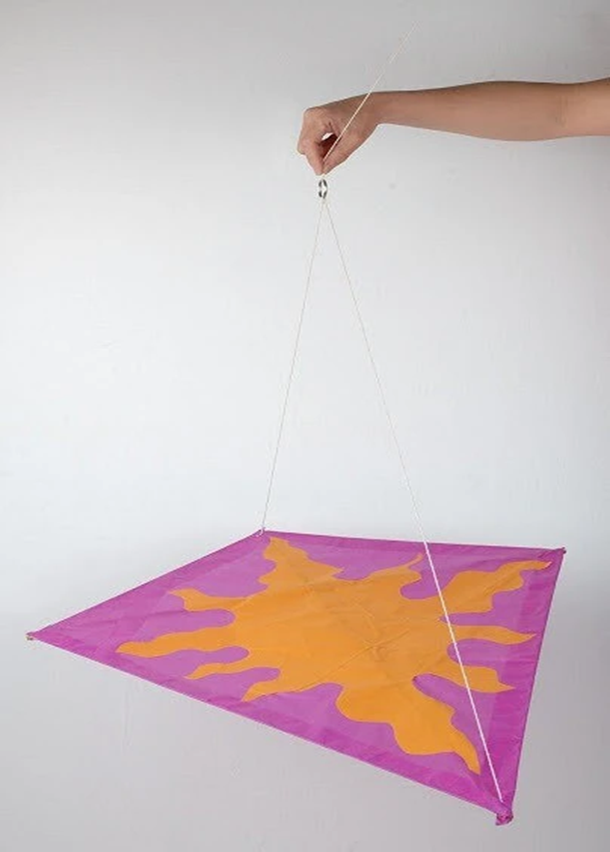
Шаг 6
В верхнем и нижнем углах змея
сделайте отверстия и привяжите нить, соединив кольцом, как показано на фото.
К этому кольцу затем будет привязана
нить, на которой будет держаться змей.

Slide 10
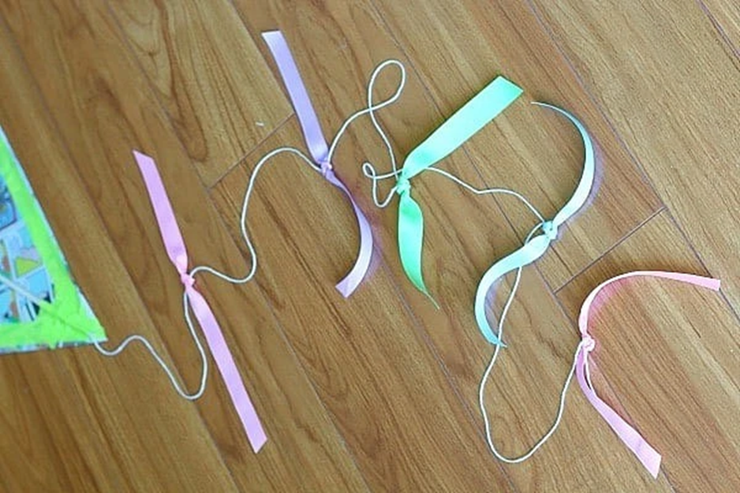
Шаг 7
К нижнему углу змея привяжите ещё один недлинный отрезок нити (например, длиной в метр). Это будет хвост змея: его можно украсить бумагой или лентами.
Затем останется отмотать нужную длину нити для змея, один конец закрепить на ручке, другой — привязать к кольцу на нити на змее. Готово. Можно запускать.
Материал подготовила инструктор по физической культуре
Ладыгина Любовь Николаевна

